Slide 1
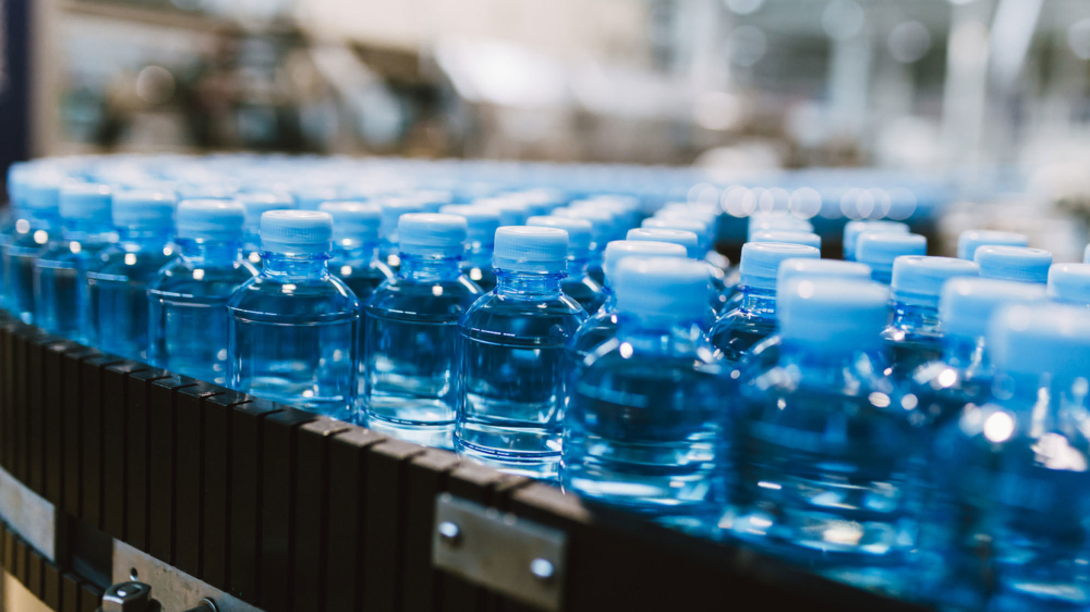

Charla / Streaming
Prácticas seguras en la manufactura del plástico

Slide 2
Objetivo del curso
OBJETIVO
Identificar los incidentes típicos que ocurren en el uso de las herramientas eléctricas más comunes.
Conocer las medidas preventivas en la utilización de las herramientas eléctricas mas comunes.

Slide 3
Objetivo del curso
PÚBLICO OBJETIVO
Ser trabajador de empresas que se encuentra adheridas a la ACHS.

Slide 4
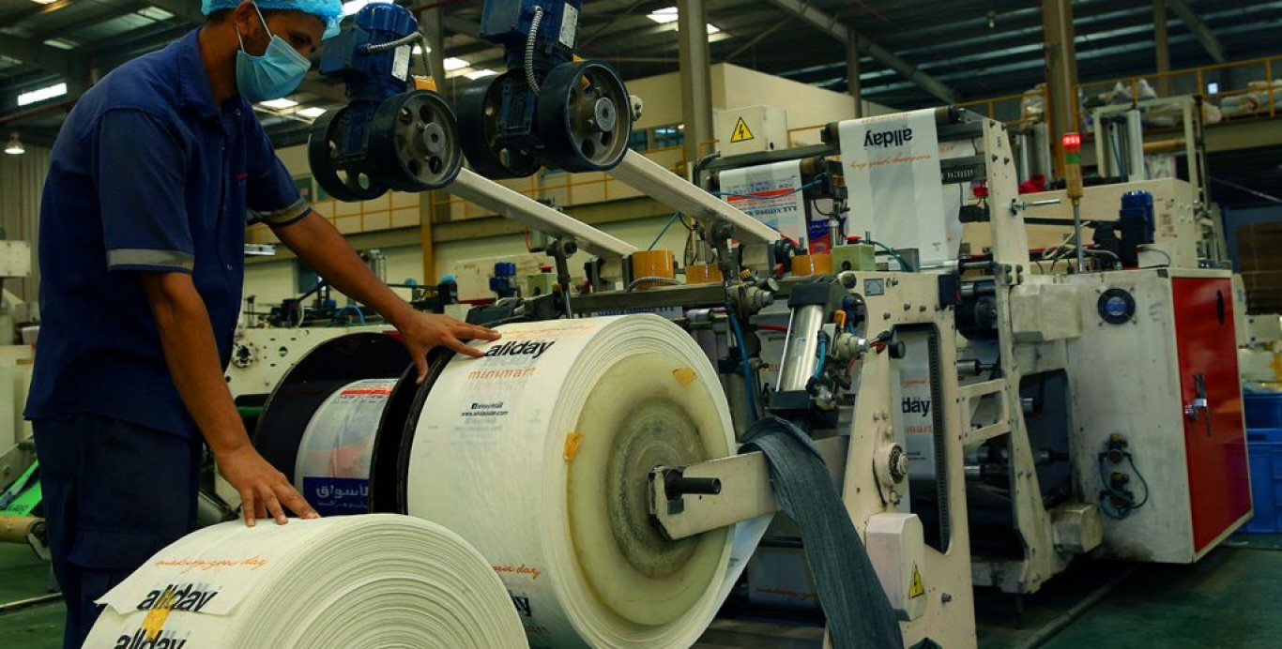
¿Qué es el plástico?
Los plásticos son una completa familia de materiales entre los cuales están los Termoplásticos y los Termorrígidos.
Un ejemplo de termoplásticos son las bolsas de supermercados, las piezas de los automóviles y los tubos.
Un ejemplo de termorrígidos son los circuitos o placas electrónicas.
Notes:
Los plásticos son una completa familia de materiales entre los cuales están los Termoplásticos y los Termorígidos.
Los termoplásticos al ser expuestos al calor se funden y los termorígidos mantienen su forma hasta ser quemados.

Slide 5
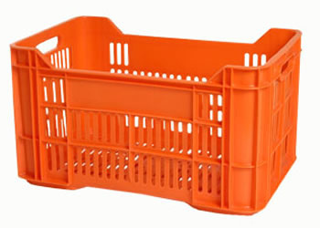
¿Qué es el plástico?
Una de las principales características de los plásticos es la moldeabilidad o plasticidad durante su producción.
¿Qué permite esto?
Notes:
Una de las principales características de los plásticos es la moldeabilidad o plasticidad durante su producción, lo que le permite ser prensado, derramado o extraído en formas casi infinitas como fibras, láminas, tubos, botellas, cubos y cajas.
Actualmente, el 95% de los plásticos se fabrican a partir de derivados del petróleo crudo, los que se transforman en monómeros y luego al polimerizarlos en polímeros.
Las técnicas empleadas para conseguir la forma final y el acabado de los plásticos dependen de tres factores: tiempo, temperatura y deformación.

Slide 6
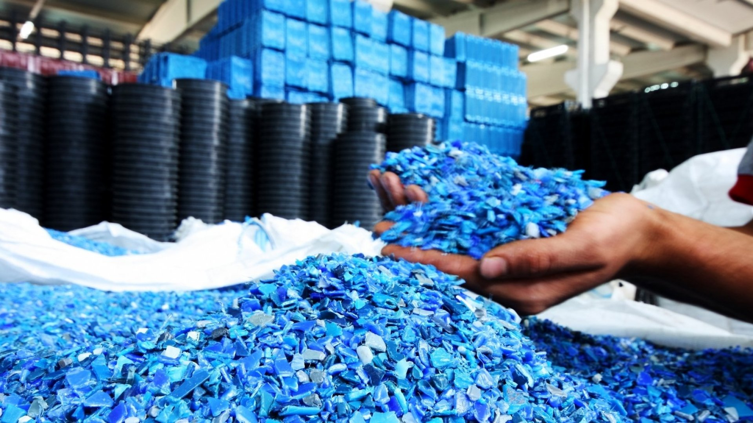
¿Qué es el plástico?
Los tres factores que influyen para conseguir formar y acabar los plásticos son:
Tiempo
Temperatura
Deformación

Slide 7
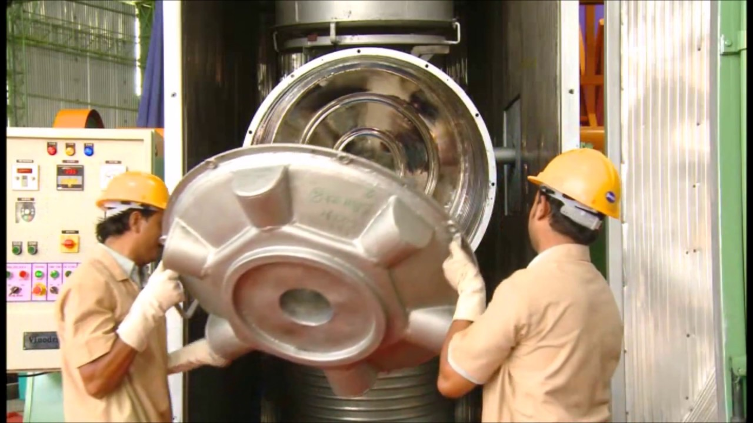
La industria de transformación
de plásticos utiliza diferentes configuraciones
Las máquinas, moldes, tipos de materias primas, aditivos y procesos logran dar forma a infinidades de productos.
¿Puedes mencionar algunos productos elaborados del plástico?
¿Qué tipos de configuraciones y técnicas de transformación se utilizan?
Veámoslo en la próxima lámina →

Slide 8
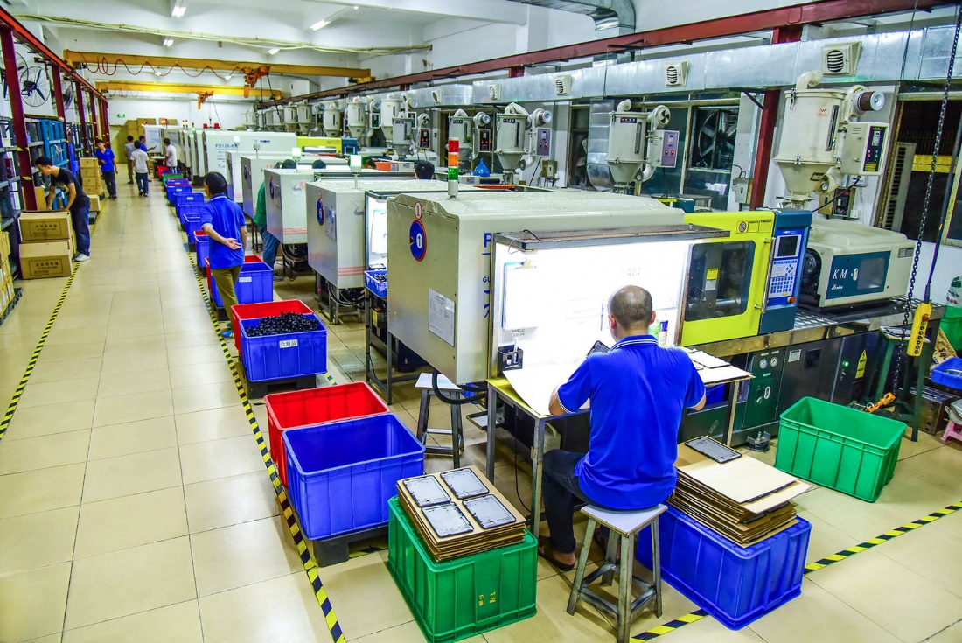
Técnicas de transformación
Los principales procesos de transformación son:
Moldeo por Extrusión
Moldeo por Inyección
Soplado
Rotomoldeo
Moldeo por Compresión
Termoformado

Slide 9
Abordaremos el Moldeo por:
Extrusión
Inyección
Además aprenderemos a trabajar seguros en los procesos relacionados con el acabado del producto…
Impresión
Flexografía
Huecografía
Corte y
sellado
Notes:
El proceso de manufactura del plástico conlleva la realización de otras actividades relacionadas con el acabado del producto, estas son la impresión y corte.
Dos tipos de impresión utilizadas en el proceso de manufactura del plástico son la impresión flexografia y a través de técnica de huecograbado.
Finalmente el proceso de corte del plástico suele ser la última etapa del lay out de la producción de plástico. Generalmente en este proceso se utilizan equipos como guillotinas.

Slide 10
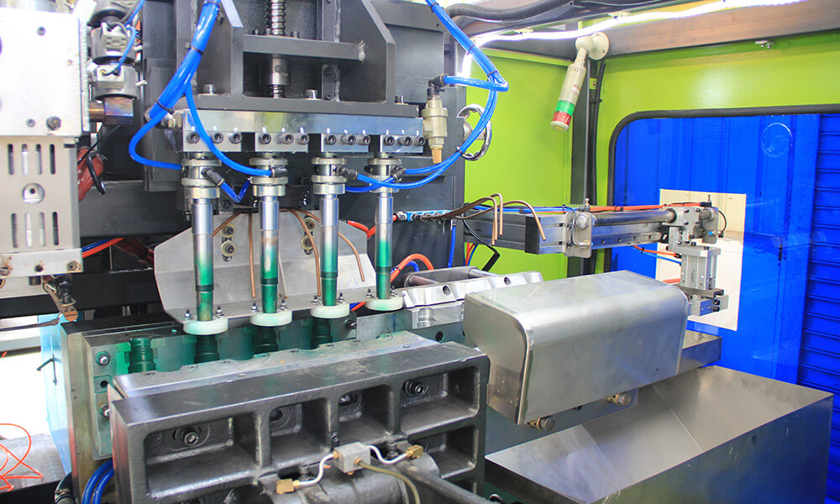
Moldeo por Extrusión
Los termoplásticos se fabrican utilizando el extrusor, una máquina que procesa estos materiales.

Slide 11
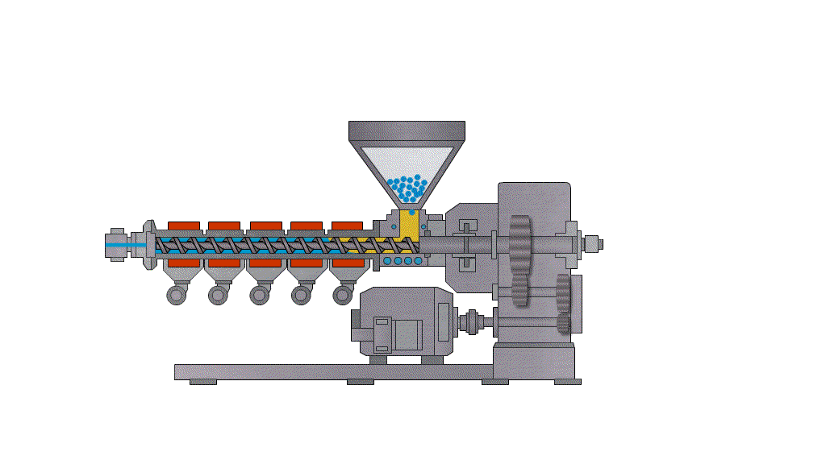
La extrusión consiste principalmente en:
Moldeo (molding) y enfriamiento (cooling) de la pieza.
El molde se mantiene cerrado, enfriando, con la cantidad adecuada de material, hasta que la temperatura de pieza sea tal, que permita abrir el molde y retirar la pieza sin que ésta se deforme y pierda su estabilidad dimensional.
Apertura de molde y extracción de pieza o producto final.
Fundir un material sólido y homogeneizarlo.
Direccionar el material fundido a través de una cavidad cilíndrica.
Restringir el flujo en uno o más puntos de inyección (injection points) hacia un molde de determinado diseño (inyección).
Dentro del proceso, el mantenimiento de partes y piezas es primordial.

Slide 12
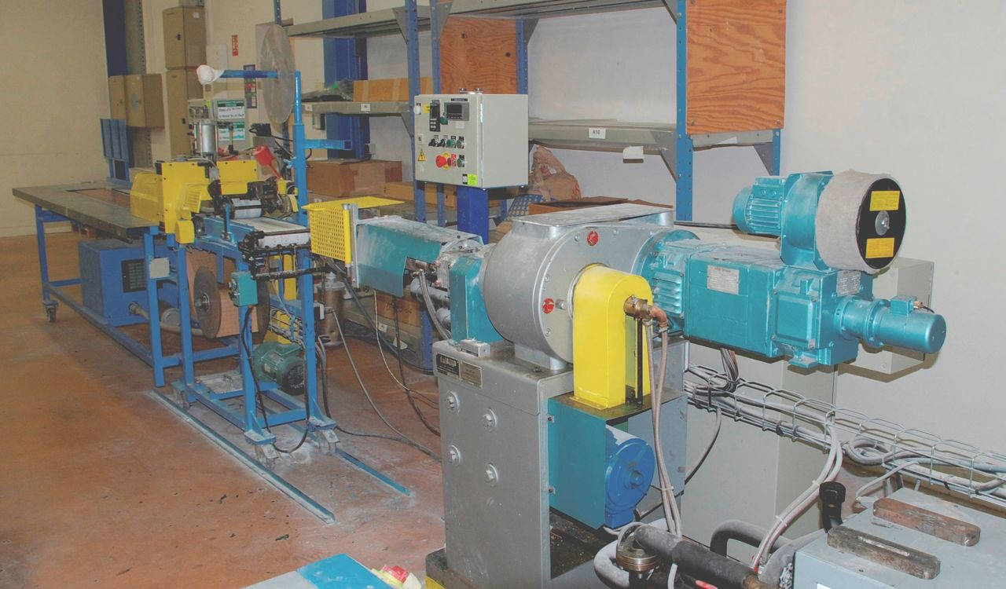
El proceso de extrusión se utiliza:
Para la producción continua de piezas plásticas.
De sección constante (corte transversal de la boquilla).
Para recubrir superficies con otros materiales en fibras y monofilamentos (para tejidos como rafia, alfombras, etc.)
Para obtener preformas como preproceso para las transformaciones de soplado y termoformado.

Slide 13
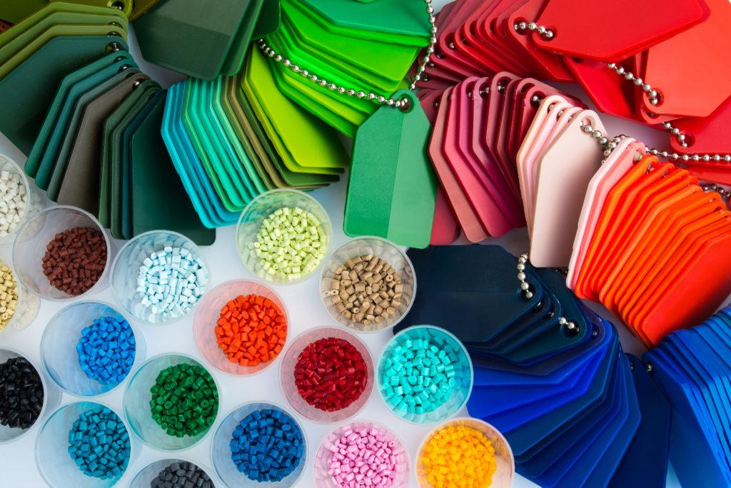
Moldeo por inyección
El material de plástico se calienta hasta el punto de fusión a través de un tornillo sin fin que lo inyecta hacia el molde.

Slide 14
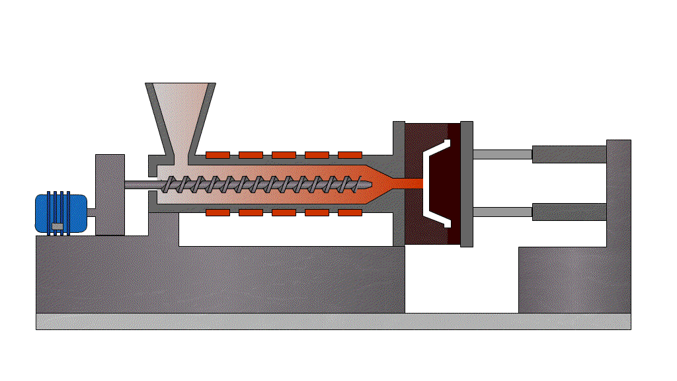
La inyección consiste principalmente en:
Fundir un material sólido y homogeneizarlo.
Direccionar el material fundido a través de una cavidad cilíndrica.
Restringir el flujo en una boquilla o matriz formadora (forming nozzle), que le proporcionará el diseño o figura deseada.
Dentro del proceso, el mantenimiento de partes y piezas es primordial.

Slide 15
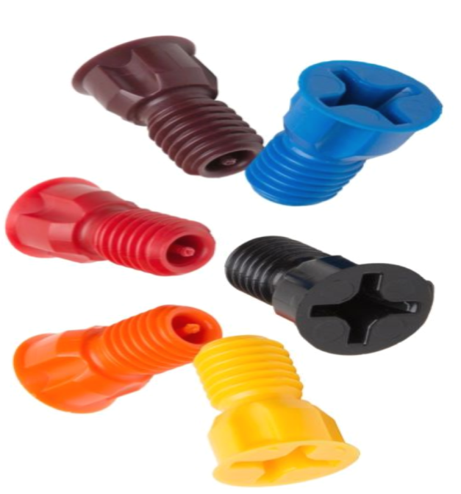
El proceso de inyección se utiliza:
Para aumentar productividad.
Cuando se requiere dar diferentes diseños y formas a las piezas de alta calidad (buen acabado).
Para cambiar la forma utilizando la misma máquina (sólo se cambia molde).
Cuando las condiciones del proceso como temperaturas, tiempos, presiones son el motor para realizar ajustes y lograr inyectar un material.
Cuando la limitación por extracción de molde de sacar piezas donde el cuello o borde debe ser de mayor superficie que el fondo; sin embargo la tecnología ya creó moldes machos colapsables que se deforman luego de inyectar para poder salir por cuellos de menor superficie que el fondo.
Para producción Batch de piezas (ciclos).
Notes:
Para aumentar productividad se aumentan las cavidades (cavities) del molde.
Se utiliza este proceso cuando se requiere dar diferentes diseños y formas a las piezas de alta calidad(buen acabado), pero, existen restricciones de espesores vs deformación, donde el proceso termoformado sí logra llegar
Gran versatilidad para cambiar la forma utilizando la misma máquina (Sólo se cambia molde).
Depende mucho la inyección, del polímero utilizado, por lo tanto, las condiciones de proceso como temperaturas, tiempos, presiones, son el motor para realizar ajustes y lograr inyectar un material (Importante porque los aditivos y químicos ayudan a controlar la operación y aumentar eficiencias).
Tiene la limitación por extracción de molde de sacar piezas donde el cuello o borde debe ser de mayor superficie que el fondo, sin embargo la tecnología ya creó moldes machos colapsables que se deforman luego de inyectar para poder salir por cuellos de menor superficie que el fondo.
Producción batch de piezas (ciclos).

Slide 16
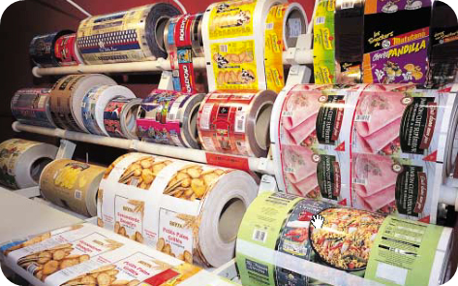
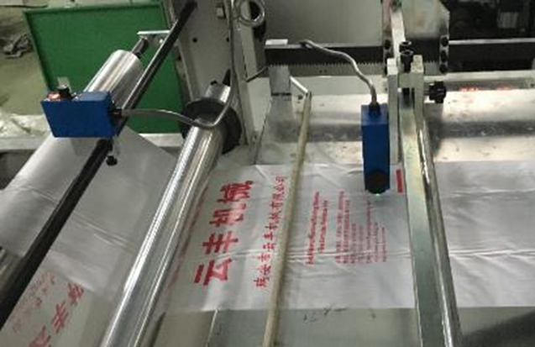
Contexto general de presentación
MOLDEO
Extrusión
Inyección
IMPRESIÓN
Flexografía
Huecograbado
CORTE Y
SELLADO
CORTE Y
SELLADO

Slide 17
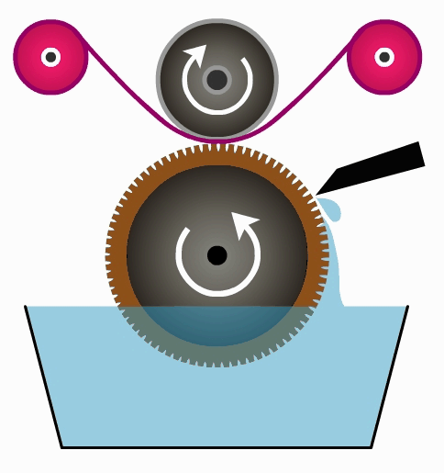
Huecograbado
¿En qué consiste?
Se utiliza para la impresión de largas tiradas de materiales plásticos tales como películas plásticas de poliéster o nylon.
Impresión
Depósito de tinta
Notes:
Impresión:
La impresión de plásticos ha requerido el desarrollo de técnicas específicas que, aunque derivadas dé la impresión del papel, han requerido importantes modificaciones para tener en consideración las características diferenciales del soporte. Aunque se avanza cada vez más en el desarrollo de películas de plástico que pueden llegar a sustituir al papel, los equipos de impresión para los materiales actuales tienen importantes características diferenciales.
Las principales técnicas utilizadas en la impresión de plásticos son flexografía y huecografía.
La matriz impresora típica del huecograbado es el cilindro de impresión, que consta básicamente de un cilindro de hierro, una capa de cobre sobre la que se grabará el motivo a ser impreso, y una capa de cromo que permite una mayor resistencia o dureza durante el proceso de impresión (la capa de cobre es muy frágil y se rompería con gran facilidad durante el proceso).

Slide 18
¿Somos capaces de explicar cuáles son los procesos, la maquinaria y la operación involucrados para la impresión por huecograbado?
Cilindro de presión
Impresión
Cilindro de grabado
Alveolos
Rada o cuchilla
Depósito de tinta

Slide 19
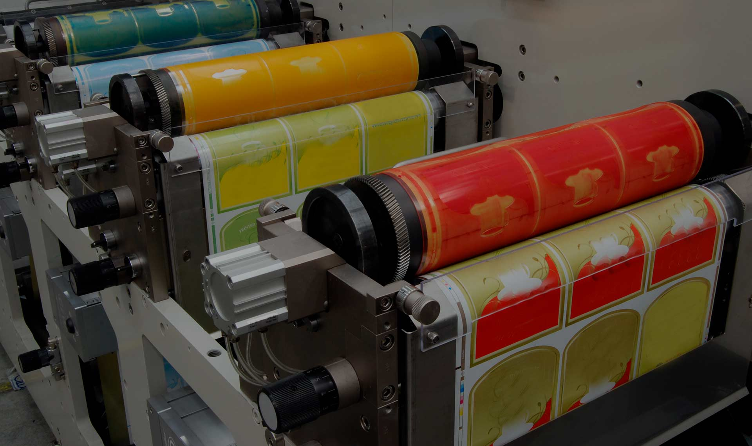
Flexografía
En este sistema de impresión se utilizan tintas líquidas caracterizadas por su gran rapidez de secado. Esta gran velocidad de secado es la que permite imprimir volúmenes altos a bajos costos.
¿Qué características tiene?
Notes:
Las impresoras suelen ser rotativas, y la principal diferencia entre éstas y los demás sistemas de impresión es el modo en que el cliché recibe la tinta.
Generalmente, un rodillo giratorio de caucho recoge la tinta y la transfiere por contacto a otro cilindro, llamado anilox.
El anilox, por medio de unos alvéolos o huecos de tamaño microscópico, formados generalmente por abrasión de un rayo láser en un rodillo de cerámica y con cubierta de cromo, transfiere una ligera capa de tinta regular y uniforme a la forma impresora, grabado o cliché. Posteriormente, el cliché transferirá la tinta al soporte a imprimir.

Slide 20
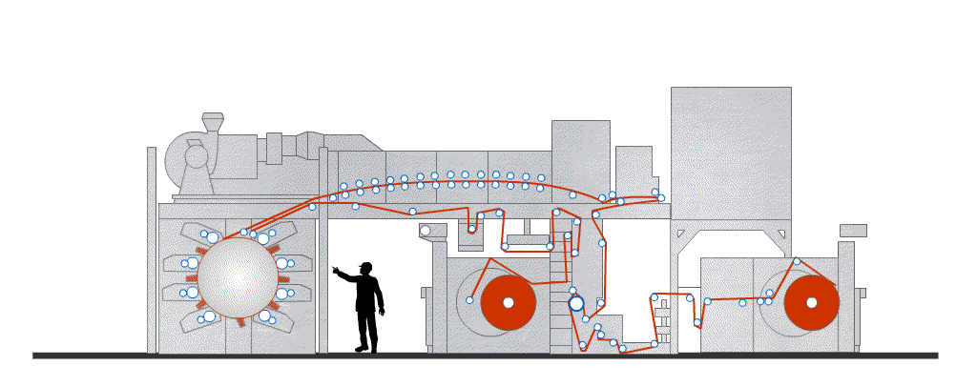
Máquina de flexografía
El proceso de flexografía es característico para la impresión de etiquetas autoadhesivas en rollo, las cuales se pueden imprimir en papel, películas y plásticos.
5.- Tintas
3.- Enhebrado
6.- Retirado de producto terminado
4.- Racla
1.- Desbobinador
2.- Montaje de bobina

Slide 21
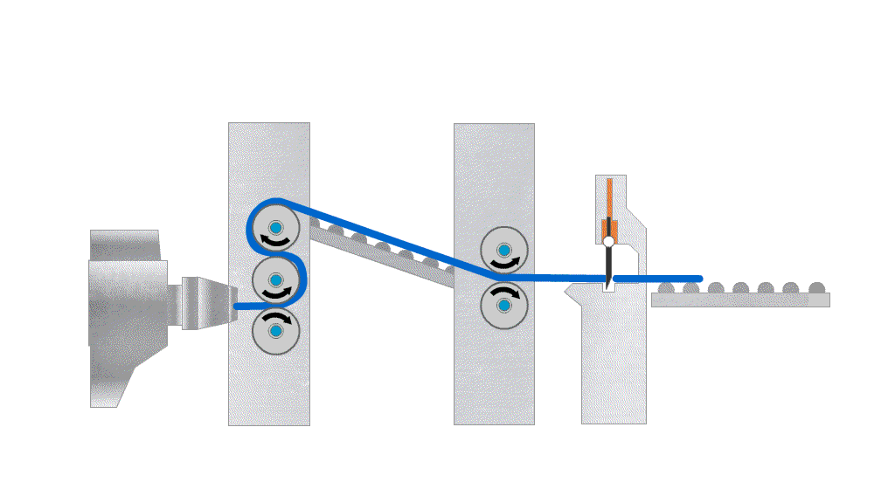
Proceso de corte y sellado
Las tareas de corte pueden ser parte del proceso de pre y postimpresión, ya que se ejecuta cuando se recibe la materia prima que será impresa y cuando el trabajo ya está impreso. Suele ser además el último paso del proceso en los métodos de encuadernación más comunes: cosido y encolado.
Para la ejecución de este proceso se utiliza generalmente guillotina.
Zona de corte para regular la longitud
Tren de laminación (calandrado)
Extrusora
Recepción, sellado

Slide 22

Medidas asertivas en la industria del plástico
Para meditar: ¿Cuántos accidentes de amputados hubo durante el 2016?
Un accidente por cada día hábil al año.
Solo en ACHS, se registran lamentablemente un promedio de 280 casos anuales.

Slide 23
Un análisis de 70 casos registrados el año 2016 muestra que gran parte de los accidentados que terminan con amputaciones, se asocian a los siguientes procesos:
46%
32 amputados
Reparación, limpieza y retiro de atascos de máquinas en movimiento. Por ejemplo: piñones, correas, cadenas, puntos de alimentación, etc.
16%
11 amputados
Movimiento de objetos pesados.
11%
8 amputados
Accionamiento involuntario de maquinaria.
Fuente: Datos ACHS 2014-2016
Notes:
Un análisis de 70 casos registrados el año 2016 muestra que gran parte de los accidentes que terminan en amputaciones se asocian a los siguientes procesos:

Slide 24
Antes: Inspección previa y preparación de la máquina
Medidas de control para operadores:
Al iniciar tu jornada de trabajo, identifica los peligros propios de la tarea a realizar y conoce tus medidas de control (si tienes dudas aplica ODE).
Usa los Elementos de Protección Personal (EPP), tales como: calzado antideslizante, ropa apropiada y cualquier otro EPP que sea necesario, conforme a los peligros existentes.
Mantén un buen estado de salud, capacítate en la tarea, lee y entiende el manual de uso y mantenimiento del equipo.
Notes:
NOTA: La instalación eléctricas ha de cumplir con las disposiciones establecidas en la norma chilena eléctrica NCH 4/2003 de la SEC. Por lo tanto dispondrá de interruptores magnetotérmicos o disyuntores así como de diferenciales que protejan a los equipos y a los trabajadores de posibles sobrecargas, cortocircuitos entre otros.
Verificar el estado de las mangueras y demás componentes del circuito hidráulico y que sus respectivas conexiones estén de acuerdo al estándar satisfactorio para este tipo de componentes.
No realizar recambio o ajustes de moldes si la zona estuviera a una alta temperatura, espera su enfriamiento.
Para recambio o ajuste de molde: verificar que lma máquina esté totalmente desconectada, desenergizada y sin posibilidad alguna de activar el cierre del molde, incluso accidentalmente. Poner señalética en tal sentido; bloquear el encendido principal de la máquina (aplique metodología de bloqueo de energías peligrosas ACHS).
Contar con los elementos, equipos y herramientas de manipulación de carga en buen estado para efecto de montar o desmontar los moldes o sus componentes de alto peso.

Slide 25
Antes: Inspección previa y preparación de la máquina
Medidas de control para operadores:
No uses ropa suelta, idealmente utiliza manga corta o abrocha tus puños.
No utilices joyas, pelo largo, bufanda ni corbata.
Revisa que los engranajes, sistemas de transmisión, poleas, cardanes e inclusos los ejes lisos que sobresalgan estén protegidos con cubiertas.
Notes:
NOTA: La instalación eléctricas ha de cumplir con las disposiciones establecidas en la norma chilena eléctrica NCH 4/2003 de la SEC. Por lo tanto dispondrá de interruptores magnetotérmicos o disyuntores así como de diferenciales que protejan a los equipos y a los trabajadores de posibles sobrecargas, cortocircuitos entre otros.
Verificar el estado de las mangueras y demás componentes del circuito hidráulico y que sus respectivas conexiones estén de acuerdo al estándar satisfactorio para este tipo de componentes.
No realizar recambio o ajustes de moldes si la zona estuviera a una alta temperatura, espera su enfriamiento.
Para recambio o ajuste de molde: verificar que lma máquina esté totalmente desconectada, desenergizada y sin posibilidad alguna de activar el cierre del molde, incluso accidentalmente. Poner señalética en tal sentido; bloquear el encendido principal de la máquina (aplique metodología de bloqueo de energías peligrosas ACHS).
Contar con los elementos, equipos y herramientas de manipulación de carga en buen estado para efecto de montar o desmontar los moldes o sus componentes de alto peso.

Slide 26
Antes: Inspección previa y preparación de la máquina
Nunca dejes de revisar:
Que el voltaje y la frecuencia de los equipos sean los mismos de la placa de identificación de la máquina.
Que los componentes eléctricos se encuentren conectados a tierra.
Que la máquina cuente con todas las protecciones y dispositivos de seguridad instalados.
Que las botoneras de partir/parar y parada de emergencia funcionen correctamente.

Slide 27
Antes: Inspección previa y preparación de la máquina
Nunca dejes de revisar:
Que el lugar donde se encuentra la máquina y el espacio alrededor estén bien iluminados, limpios y libres de obstáculos.
Disponer el equipo de tal manera que te permita ubicarte en una posición protegida del paso de otras personas.
Si la carga es pesada, voluminosa o si la cantidad es elevada, usa yeguas, carros, etc., y si no cuentas con ellos, solicita ayuda a un compañero o subdivide la carga en la medida de lo posible.

Slide 28
Antes: Inspección previa y preparación de la máquina
RECUERDA:
Para levantar carga: aproxímate a ella, agáchate doblando las rodillas, apoya bien los pies, levanta y mantén la carga tan próxima al cuerpo como sea posible, no gires la cintura al cargar y/o trasladar peso.
Solicita la reparación de los conductores eléctricos en mal estado, si es necesario. No lo hagas tú.

Slide 29
Durante: Prácticas seguras durante la operación
No uses ropa suelta, idealmente usa manga corta o abrocha los puños. No utilices joyas, pelo largo, bufanda ni corbata.
Entiende las instrucciones de uso que ha definido el fabricante y síguelas.
Respeta siempre las capacidades máximas de trabajo de cada máquina.
No introduzcas tus manos en una máquina en funcionamiento.
Notes:
Asegurar que la tolva de alimentación siempre tenga materia prima plástica adecuada y que la reposición sea con la materia prima definida para el procesos, la que debe estar seca y sin impurezas que puedan afectar la marcha correcta de la máquina.
No intervenir el proceso usando elementos tales como varillas, paños o similares que puedan quedar atascados en la carrera de compresión o expansión del molde.
Prestar permanente atención a las condiciones de operación de la máquina y ante cualquier señal de operación defectuosa detenerla inmediatamente, desconectarla y dar aviso al supervisor.

Slide 30
Durante: Prácticas seguras durante la operación
Asegúrate de que las protecciones con que cuenta la máquina estén correctamente instaladas y operativas.
Sólo acciona las botoneras con un dedo y no con objetos duros o puntiagudos.
Pulsa el botón de emergencia sólo para detener la máquina de forma abrupta, por sospecha de daños o existencia de peligros para la seguridad de personas.
Protege tus zonas capilares.
Notes:
Asegurar que la tolva de alimentación siempre tenga materia prima plástica adecuada y que la reposición sea con la materia prima definida para el procesos, la que debe estar seca y sin impurezas que puedan afectar la marcha correcta de la máquina.
No intervenir el proceso usando elementos tales como varillas, paños o similares que puedan quedar atascados en la carrera de compresión o expansión del molde.
Prestar permanente atención a las condiciones de operación de la máquina y ante cualquier señal de operación defectuosa detenerla inmediatamente, desconectarla y dar aviso al supervisor.

Slide 31
Durante: Prácticas seguras durante la operación
No retires ni modifiques aquellos dispositivos que protegen el funcionamiento de la máquina y te otorgan seguridad.
Ante cualquier falla del equipo, detén la máquina y da aviso a tu supervisor; no intervengas si no cuentas con las competencias, capacitación y autorización para esto.
No uses teléfono celular ni escuches música durante tu trabajo.
Al finalizar las tareas, desconecta el interruptor general de corte de energía de alimentación.
Para evitar la activación involuntaria al limpiar la máquina, coloca tarjeta No Operar o accionar sistema de bloqueo (aplica metodología ACHS de bloqueo de energías peligrosas).

Slide 32
Después: Limpieza de la máquina
Desconecta la energía eléctrica antes de limpiar la máquina y coloca tarjeta No Operar o accionar sistema de bloqueo (aplica metodología ACHS de bloqueo de energías peligrosas).
Usa los Elementos de Protección Personal (EPP) requeridos, según el tipo de sustancia química que utilices.
Mantén el motor de la máquina libre de residuos, para no afectar su ventilación.
.
Notes:
NOTA: La instalación eléctricas ha de cumplir con las disposiciones establecidas en la norma chilena eléctrica NCH 4/2003 de la SEC. Por lo tanto dispondrá de interruptores magnetotérmicos o disyuntores así como de diferenciales que protejan a los equipos y a los trabajadores de posibles sobrecargas, cortocircuitos entre otros.
Verificar el estado de las mangueras y demás componentes del circuito hidráulico y que sus respectivas conexiones estén de acuerdo al estándar satisfactorio para este tipo de componentes.
No realizar recambio o ajustes de moldes si la zona estuviera a una alta temperatura, espera su enfriamiento.
Para recambio o ajuste de molde: verificar que lma máquina esté totalmente desconectada, desenergizada y sin posibilidad alguna de activar el cierre del molde, incluso accidentalmente. Poner señalética en tal sentido; bloquear el encendido principal de la máquina (aplique metodología de bloqueo de energías peligrosas ACHS).
Contar con los elementos, equipos y herramientas de manipulación de carga en buen estado para efecto de montar o desmontar los moldes o sus componentes de alto peso.

Slide 33
Después: Limpieza de la máquina
No mojes la máquina; de lo contrario, puede afectar algún componente eléctrico.
Identifica los incidentes posibles al utilizar productos químicos, revisando siempre las Hojas de Seguridad (HDS) entregadas por el proveedor del producto e implementa las medidas de prevención recomendadas.
Una vez concluida la limpieza, debes volver a conectar la máquina en el mismo enchufe.
Notes:
NOTA: La instalación eléctricas ha de cumplir con las disposiciones establecidas en la norma chilena eléctrica NCH 4/2003 de la SEC. Por lo tanto dispondrá de interruptores magnetotérmicos o disyuntores así como de diferenciales que protejan a los equipos y a los trabajadores de posibles sobrecargas, cortocircuitos entre otros.
Verificar el estado de las mangueras y demás componentes del circuito hidráulico y que sus respectivas conexiones estén de acuerdo al estándar satisfactorio para este tipo de componentes.
No realizar recambio o ajustes de moldes si la zona estuviera a una alta temperatura, espera su enfriamiento.
Para recambio o ajuste de molde: verificar que lma máquina esté totalmente desconectada, desenergizada y sin posibilidad alguna de activar el cierre del molde, incluso accidentalmente. Poner señalética en tal sentido; bloquear el encendido principal de la máquina (aplique metodología de bloqueo de energías peligrosas ACHS).
Contar con los elementos, equipos y herramientas de manipulación de carga en buen estado para efecto de montar o desmontar los moldes o sus componentes de alto peso.

Slide 34
Después: Mantenimiento del equipo
Antes de iniciar el proceso de mantenimiento, cerciórate de que la máquina a intervenir esté completamente detenida y los botones de seguridad de detención activados.
Revisa que el interruptor principal que energiza la máquina está apagado y señalizado con tarjeta No Operar (aplica metodología ACHS de bloqueo de energías peligrosas).
Mientras se estén ejecutando estas tareas, es necesario avisar mediante carteles que la máquina se encuentra fuera de uso.
El circuito eléctrico de la máquina debe estar conectado a tierra.

Slide 35
Después: Mantenimiento del equipo
El tablero eléctrico de la máquina debe incluir un interruptor diferencial con la sensibilidad adecuada.
El tablero eléctrico de la máquina debe tener luces indicadores cuando está energizado de color rojo y de color verde cuando está en marcha.
La revisión o mantenimiento de los sistemas eléctricos sólo lo debe hacer personal calificado.

Slide 36
Después: Mantenimiento del equipo
No intervengas las partes eléctricas si no cuentas con los conocimientos necesarios.
Sigue las instrucciones y precauciones establecidas por el fabricante de los equipos y aparatos eléctricos.
No retires o anules los dispositivos de protección previstos en la maquinaria y equipos para tal fin.
Asegura el uso de las herramientas de apriete adecuadas y utiliza las herramientas para el fin que han sido diseñadas.

Slide 37
Después: Mantenimiento del equipo
Usa los Elementos de Protección Personal (EPP), tales como: guantes de seguridad, ropa apropiada para mantención, calzado dieléctrico y cualquier otro EPP que sea necesario, conforme a los peligros existentes.
Asegúrate de contar con un nivel de iluminación tal que permita realizar las actividades en forma segura y eficiente.
Verifica el correcto funcionamiento del equipo y sus sistemas de seguridad, antes de ponerlos a disposición de los usuarios (operador).

Slide 38

Encuesta de satisfacción – curso abierto streaming
Escanea este código
O ingresa a este link
tinyurl.com/rxm3zy35

Slide 39

Encuesta de satisfacción – curso cerrado streaming
Escanea este código
O ingresa a este link
tinyurl.com/wtus2r43

